Slide 1
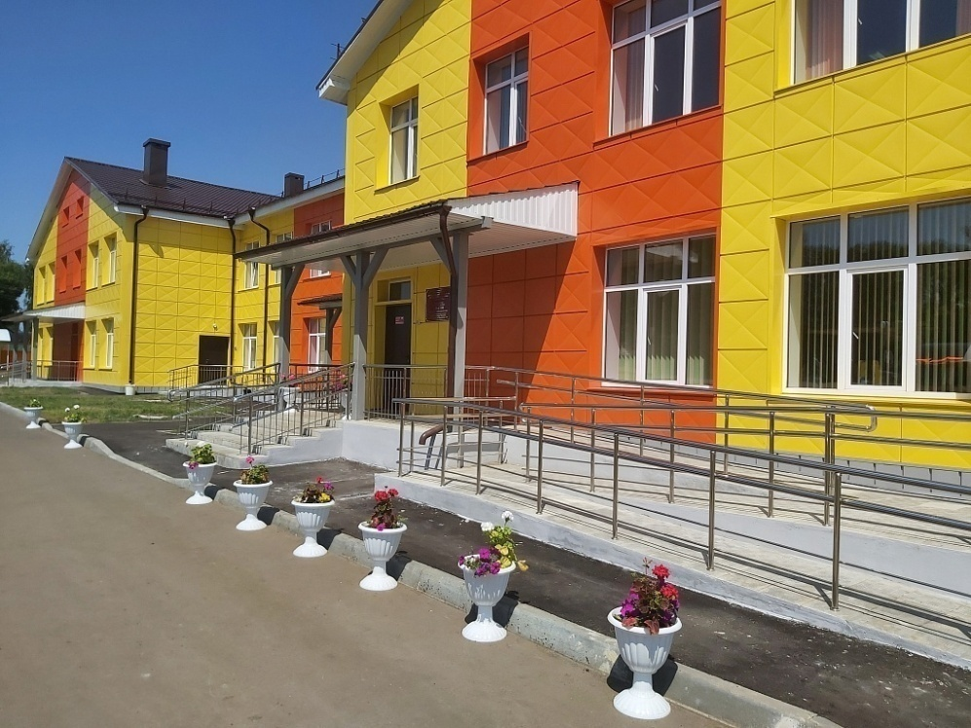
Региональный этап Всероссийского конкурса «Лучший управляющий совет образовательной организации»
Муниципальное бюджетное дошкольное образовательное учреждение
«Ромодановский детский сад комбинированного вида»
2023 г.

Slide 2
1. Нормативная база управляющего совета образовательной организации
1. Устав дошкольной образовательной организации:
https://dskvrom.schoolrm.ru/sveden/document/375480/
2. Управляющий совет образовательной организации:
https://dskvrom.schoolrm.ru/sveden/struct/409940/

Slide 3
2. Структура управляющего совета образовательной организации
https://upload2.schoolrm.ru/iblock/90a/90a42a229e360ddf7bcac474f0127f56/Struktura_Upravlyayushchego_soveta.doc

Slide 4
3. Реализованные компетенции управляющего совета образовательной организации
1. План работы Управляющего совета на 2022-2023 учебный год:
https://upload2.schoolrm.ru/iblock/549/5490a16ab724ad460a7254f8f0f912a6/Plan-raboty-Upravlyayushchego-soveta-na-2022_2023-uchebnyy-god.docx
2. План работы Управляющего совета на 2023-2024 учебный год:
https://upload2.schoolrm.ru/iblock/d1c/d1cd98642ffdb44ec0d99f882d31618a/Plan-raboty-Upravlyayushchego-soveta-na-2023_2024-uch.-god.docx
3. Аналитическая справка о деятельности Управляющего совета
https://upload2.schoolrm.ru/iblock/8b3/8b3f05701ed33f8e0432babe54334d2d/Analiticheskaya-spravka-o-deyatelnosti-Upravlyayushchego-soveta.docx

Slide 5
4. Степень готовности представителей гражданских институтов и педагогических сообществ к работе управляющего совета

Slide 6
5. Мониторинг удовлетворенности субъектов образовательного процесса уровнем управления образовательной организации
Годовой план работы за 2023-2024 учебный год
(Аналитический раздел п.1.12-1.13)
https://upload2.schoolrm.ru/iblock/3d5/3d5754e0cc9a46b52d87b8c6e17ac35a/Plan-raboty-na-2023_24-posledniy-na-sayt.docx

Slide 7
6. Участие управляющего совета образовательной организации в трансляции своего опыта
https://vk.com/club201987402?w=wall-201987402_1420
https://upload2.schoolrm.ru/iblock/273/2732271f838c75c3c6dd1b2cc67a7fb8/Borisova-prezentatsiya.pptx

Slide 8
https://vk.com/public205442023?w=wall-205442023_1491

Slide 9
7. Общественная оценка эффективности деятельности управляющего совета образовательной организации
https://upload2.schoolrm.ru/iblock/473/47303fd92663f2449b7fb06375c3a71e/1-001.jpg
https://upload2.schoolrm.ru/iblock/4a5/4a5f06dd1163a1e8f8f2448b182c1a23/Fest.jpg

Slide 10
https://upload2.schoolrm.ru/iblock/553/553d9eb6f5bd696202dd343fd64dc892/1-002.jpg
https://upload2.schoolrm.ru/iblock/0b5/0b5633c2ba2517395caa31ee85c37326/BLAGODARNOST.jpg

Slide 11
https://upload2.schoolrm.ru/iblock/329/3292b015429930ffa7ad59a3fded4d4a/diplom.jpg
https://upload2.schoolrm.ru/iblock/f83/f83e60e62666465c1830e899fbfc43f8/diplom_1.jpg

Slide 12
8. Участие в формировании психологической безопасности и комфортной образовательной среды в образовательной организации
Положение о комиссии по урегулированию споров между участниками образовательных отношений:
https://upload2.schoolrm.ru/iblock/a70/a7016627e773e4028138a77e221bf631/Polozhenie-o-komissii-po-uregulirovaniyu-sporov-mezhdu-uchastnikami-obrazovatelnykh-otnosheniy.zip

Slide 13
Буерин Ю.А., председатель Управляющего совета ДОО- Победитель конкурса «Семья года Республики Мордовия» в номинация «Многодетная семья»
https://upload2.schoolrm.ru/iblock/f73/f73c542deb38fb9c9e3724a26aad84e1/Buerin-Gramota.jpg

Slide 14
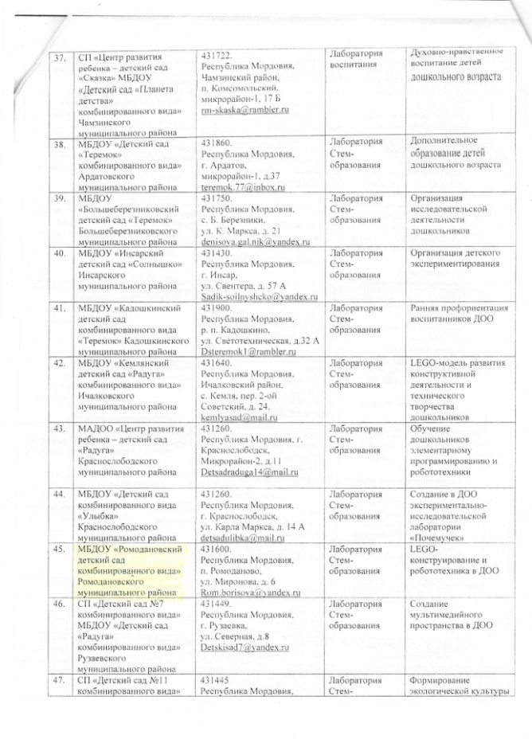
9. Реализация проектов, в том числе с привлечением внебюджетных средств
МБДОУ «Ромодановский детский сад комбинированного вида» опорная площадка по теме «Апробация модели научно-методического сопровождения непрерывного профессионального развития педагогических кадров дошкольного и начального образования РМ»
1. LEGO - конструирование и робототехника в ДОО

Slide 15
https://dskvrom.schoolrm.ru/edu-process/directions/647041/

Slide 16
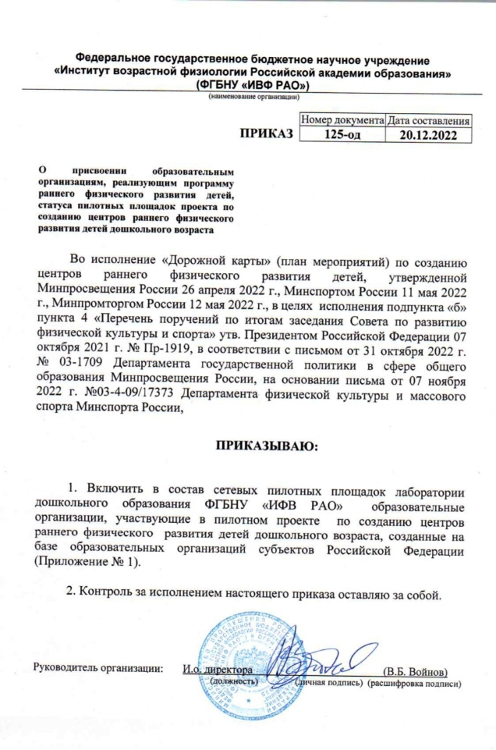
2. Пилотный проект
«Раннее физическое развитие детей дошкольного возраста»

Slide 17
https://dskvrom.schoolrm.ru/edu-process/directions/668207/

Slide 18
Ролик «Визитка Управляющего совета»
https://dskvrom.schoolrm.ru/life/video/42825/668311/

